Slide 1
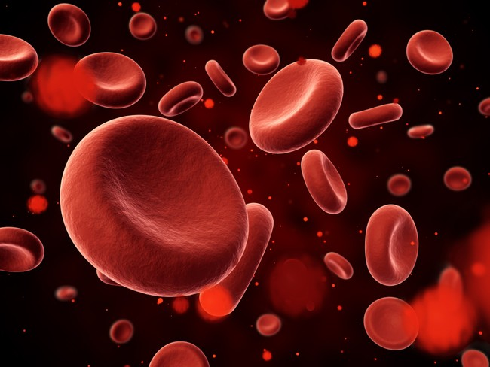
Bệnh Thiếu máu
Nhóm 11:
1. Trần Quang Hùng
2. Nguyễn Bá Huy
3. Trần Châu Khánh
4. Trần Thị Cam
5. Huỳnh Thị Yến Hằng

Slide 2
1. Đại cương về thiếu máu
1.1 Nguyên nhân:
- Thiếu máu do giảm sinh
- Thiếu máu do tan máu
- Thiếu máu do chảy máu
a. Thiếu máu do giảm sinh:
- Thiếu yếu tố tạo máu: thiếu Sắt, B12, acid folic, protein, sử dụng sắt kém
- Giảm sản và bất sản tủy
- Nguyên nhân khác: suy thận mạn, thiểu năng giáp,...

Slide 3
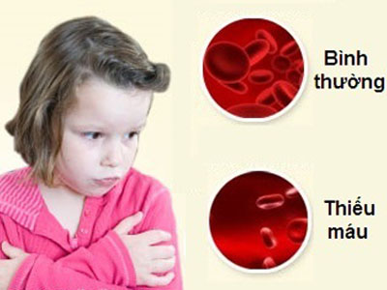
b. Thiếu máu do tan máu:
- Tan máu do bất thường tại hồng cầu, di truyền
- Tan máu do nguyên nhân ngoài hồng cầu mắc phải
C . Thiếu máu do chảy máu:
- Chảy máu cấp
- Chảy máu mãn tính
1.2 Phân loại thiếu máu:
a. Theo tính chất tiến triển
b. Theo kích thước hồng cầu
C . Theo tính chất thiếu máu
d. Theo nguyên nhân và cơ chế bệnh sinh

Slide 4
1.3. Triệu chứng thiếu máu:
a. Thiếu máu cấp tính:
Nguyên nhân: chấn thương mất máu nặng
Lâm sàng: Lòng bàn tay trắng bệch, da xanh, nhịp tim nhanh, khó thở, đau đầu, hoa mắt, chóng mặt,...
b. Thiếu máu mãn tính:
Nguyên nhân: Trĩ, xuất huyết tiêu hóa, rong kinh, đã kinh
Lâm sàng: mệt mỏi cơ, đi lại khó khăn, ăn kém, gầy sút, nữ bị rối loạn kinh nguyệt, nam sinh lý kém hoặc mất,...
c. Cơn tan máu cấp tính:
Nguyên nhân: - Bẩm sinh: màng hồng cầu
- Mắc phải: tự miễn, tan máu ở trẻ sơ sinh
Lâm sàng: Sốt cao kèm rét run, đau bụng, lách to ra,...

Slide 5
2.Thiếu máu do thiếu Sắt
2.1. Nguyên nhân:
- Không cung cấp đủ nhu cầu sắt
- Mất sắt do mất máu mạn tính
- Rối loạn chuyển hóa sắt bẩm sinh
2.2. Triệu chứng:
- Da xanh sao, niêm mạc nhợt nhạt, lưỡi nhợt
- Người bệnh cảm thấy mệt mỏi, hoa mắt, chóng mặt khi thay đổi tư thế
- Lâm sàng: + GĐ 1: Chỉ giảm sắt dự trữ
+ GĐ 2: Đã cạn sắt dự trữ và giảm sắt vận chuyển
+ GĐ 3: Có triệu chứng của thiếu máu và thiếu sắt

Slide 6
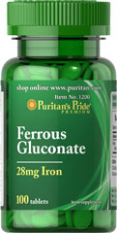
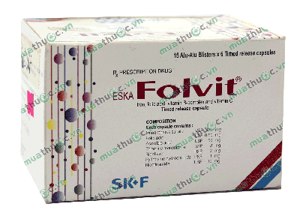
2.3. Điều trị:
- Nguyên tắc: Hạn chế truyền máu, khuyến khích bổ sung sắt dạng uống
- Khi mới thiếu sắt chưa thiếu máu: Bổ sung sắt qua thức ăn và uống
- Thời gian bổ sung sắt: kéo dài
- Phối hợp với điều trị nguyên nhân
Các chế phẩm thuốc bổ sung sắt dạng uống: Ferrous sulfate; ferrous gluconate; ferrous fumarate;
Thành phần folvit:
Dried Ferrous Sulfate: 150 mg
Folic Acid: 0.5 mg
Assorbic Acid: 50 mg
298.000đ/ hộp
293.000đ/ hộp

Slide 7
3.Thiếu máu do thiếu Vitamin B12
3.1. Nguyên nhân thiếu vitamin B12:
- Không ăn thịt và sữa chứa rất nhiều vit B12
- Ăn chay nghiêm ngặt
- Thiếu yếu tố nội tại
- Dùng thuốc nhất định
- Rối loạn tự miễn dịch
- Thiếu máu thiếu vit B12
3.2. Triệu chứng:
- Lâm sàng: rối loạn tiêu hóa, loạn thần kinh nhẹ, da xanh xao, niêm mạc nhợt nhạt, thiếu máu từ từ

Slide 8
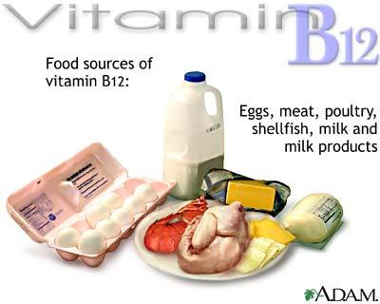
Biểu hiện huyết học: gần giống với thiếu máu do acid folic, thiếu máu do hồng cầu to, tiểu cầu giảm nhẹ, định lượng vit B12 thấy giảm dưới 100pg/ml (bình thường: 150-1000pg/ml)
3.3. Điều trị:
- Tiêm hoặc thuốc xịt thường xuyên
- Cuối cùng chỉ cần tiêm hoặc xịt chỉ một lần một tháng
- Thay đổi chế độ ăn và bổ sung vit B12
- Điều trị là rất quan trọng

Slide 9
4.Bệnh thiếu máu do thiếu acid folic
4.1. Có nguy cơ bị thiếu máu do thiếu folate nếu: đang mang thai, vấn đề đường ruột, chế độ ăn uống , lạm dụng rượu bia, dùng thuốc kéo dài, chạy thận nhân tạo, điều trị ung thư.
4.2. Triệu chứng:
+ Thiếu dinh dưỡng, hội chứng thiếu máu và tiêu hóa, suy nhược, da niêm mạc nhợt nhạt, viêm lưỡi, ỉa chảy, dạ dày không tiết acid clorhydric (không nhất thiết),
+ Không có hội chứng thần kinh-thiếu máu như trong trường hợp thiếu máu ác tính.
4.3. Cận lâm sàng:
-Huyết đồ: hồng cầu to kém rõ hơn và hiếm thấy những hồng cầu khổng lồ trong máu ngoại vi so với thiếu máu ác tính.
Giảm folat trong hồng cầu (<250/ng/ml).
Test Shilling: hấp thu Vit B12 bình thường.

Slide 10
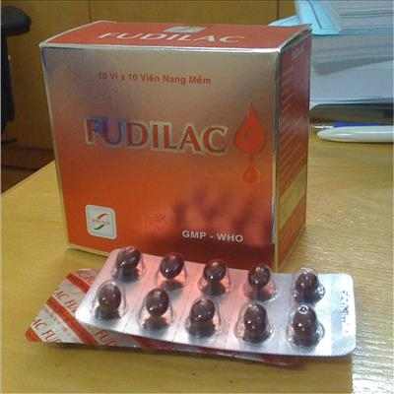
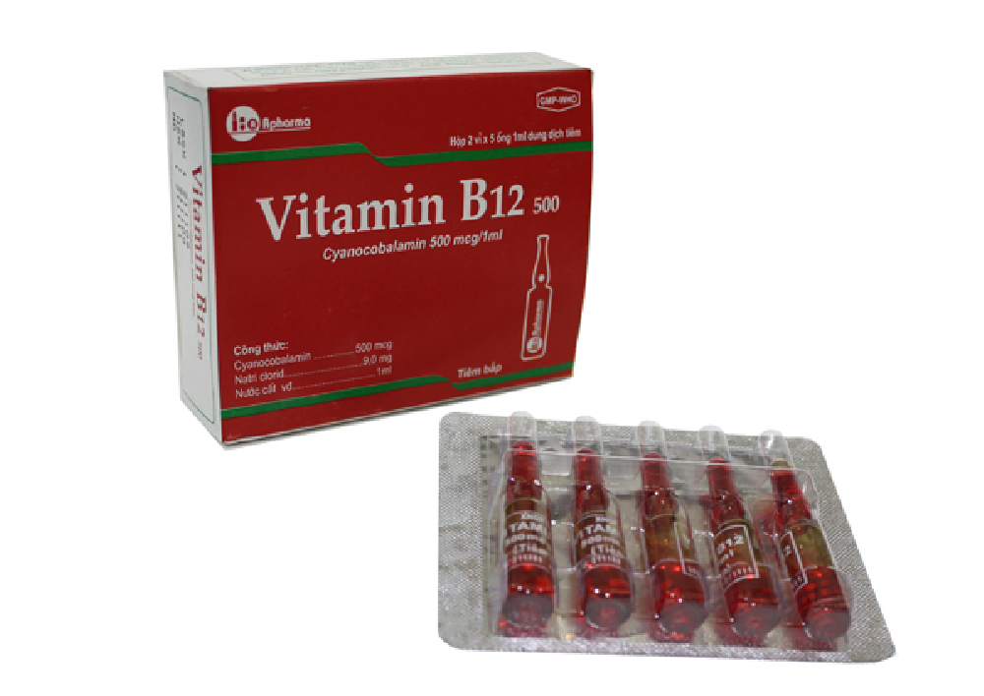
4.4. Điều trị:
Bổ xung axit folic: Acid folic uống, 1 mg mỗi ngày cho tới khi các triệu chứng thuyên giảm, thường cần phối hợp với vitamin B12 và muối sắt, đôi khi sử dụng corticoid cũng có ích.
Fudilac : Vit B12
2000đ/ viên
570đ/ ống

Slide 11
5. Thiếu máu tan máu tự miễn:
5.1. Nguyên nhân:
Do tự kháng thể bám vào hồng cầu gây huyết tán.
PL: + Tiên phát: xuất hiện đột ngột không có căn nguyên và do hai loại kháng thể thuộc lớp IgG và IgM gây nên.
+ Thứ phát thường xuất hiện: bệnh cảnh Lupus ban dỏ, suy giảm miễn dịch, nhiễm trùng, nhiễm độc do thuốc và một số bệnh máu ác tính
5.2. Triệu chứng:
‒ Bệnh xẩy ra đột ngột, hoặc có thể từ từ.
‒ Xanh xao, cảm giác mệt mỏi, huyết áp tụt, mạch nhanh
‒ Có thể bị sốt cao, rét run, .
‒ Mắt vàng, da vàng nhạt, lách to, mềm.
‒ Gan có thể bị to ra; nước tiểu sẫm mầu, số lượng ít.

Slide 12
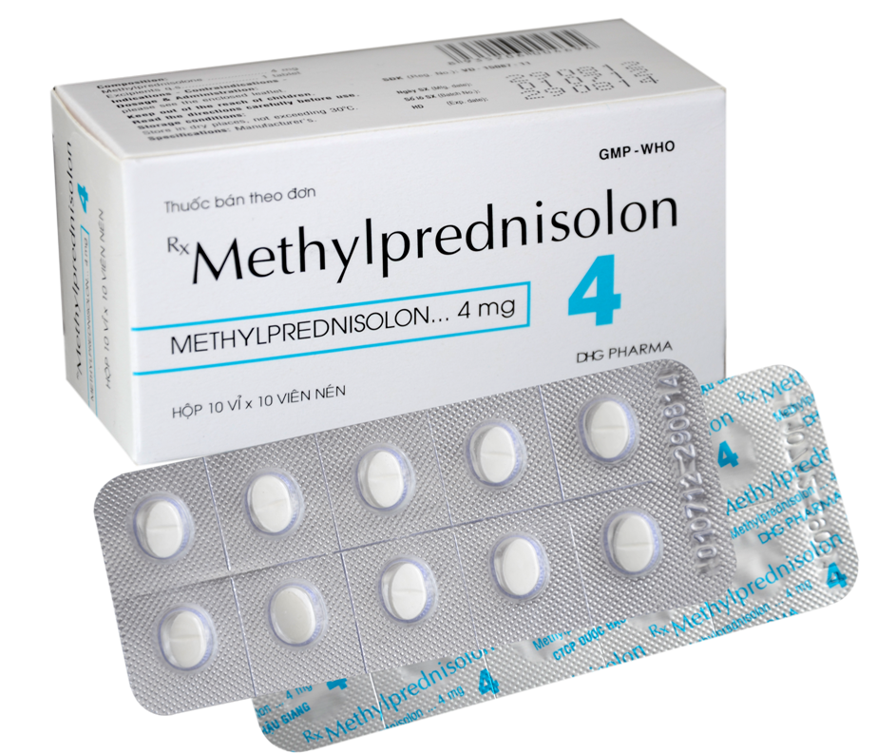
5.3.Điều trị:
a) Methylprednisolone
b) Các thuốc ức chế miễn dịch: bệnh nhân không đáp ứng corticoid
c) Gamma globulin: Chỉ định trong trường hợp cấp cứu
d. Cắt lách:corticoid và các thuốc ức chế miễn dịch thất bại.
e. Rituximab:khi ức chế miễn dịch và cắt lách không có hiệu quả
Methyprednisolone:
1033đ / viên

Slide 13
6. Suy tủy:
6.1.Nguyên nhân:
+ Suy một dòng tế bào tủy: hồng cầu; bạch cầu hoặc tiểu cầu
+ Suy ba dòng tế bào tủy.
6.2 Triệu chứng:Thiếu máu; xuất huyết; dễ bị nhiễm trùng; gan, lách, hạch không to.
6.3 Điều trị :
a. Điều trị nội khoa: Corticoid ; Cyclosporin A ;Androgen;ALG
‒ Truyền khối hồng cầu, khối tiểu cầu, kháng sinh dự phòng
b. Điều trị ngoại khoa: cắt lách
c. Ghép tế bào gốc

Slide 14
7. Thiếu máu trong các bệnh mạn tính
7.1 Nguyên nhân
‒ Giảm đời sống hồng cầu, tủy xương không sinh đủ hồng cầu để bù
‒ Bệnh thận mãn tính: giảm erythropoietin giảm sinh hồng cầu và ứ đọng các chất độc trong máu làm giảm đời sống hồng cầu
7.2 Triệu chứng
‒ Sắt huyết thanh thấp, khả năng gắn sắt toàn phần của huyết thanh thấp
‒ Ferritin huyết thanh bình thường hoặc tăng,
‒ Hematocrit giảm (rõ nhất trong suy thận).MCV bình thường
7.3 Điều trị
‒ Truyền khối hồng cầu khi có thiếu máu nặng
‒ Erythropoietin tổng hợp tiêm dưới da.

Slide 15
Cảm ơn thầy và các bạn đã lắng nghe!
Link tham khảo :
1 . http://www.nguyenphuchoc199.com/uploads/7/2/6/7/72679/7.2_thieu_mau.pdf
2. https://www.google.com.vn/search?q=b%E1%BB%87nh+thi%E1%BA%BFu+m%C3%A1u&source=lnms&tbm=isch&sa=X&ved=0ahUKEwiRntq8l-LSAhXBJpQKHZUxBHMQ_AUICCgB&biw=1366&bih=663#imgrc=iBo89az82MDB0M:
3. https://www.google.com.vn/?gfe_rd=cr&ei=wVPOWMbbDYiE9AXw4oKACw
4. http://dananghospital.org.vn/vanbans/view/danh-muc-thuoc-su-dung-trong-benh-vien.html
5. http://www.muathuoc.vn/Dried-ferrous-sulfate/Folvit.html
6. https://www.adayroi.com/vien-uong-bo-sung-sat-puritan-s-pride-ferrous-gluconate-28mg-iron-100-vien-p-72keK-f1-2?pi=MYgVN

